Slide 1
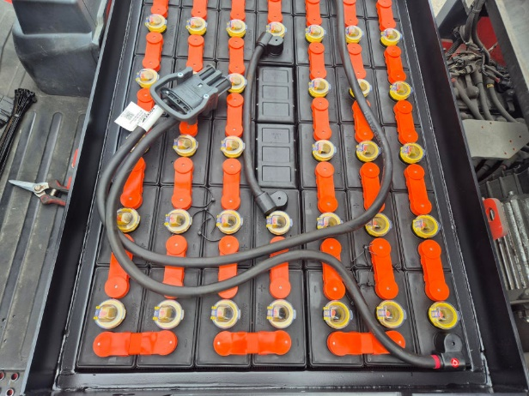
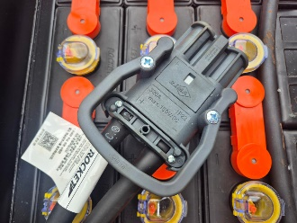
시장정보 통보서(1차) (발신용) | 작 성 일 | 2026.09.17 | 수신처 / 담당인 | 창원 품질팀/ 한승목 주임
 | 작성 부서 | 품질본부 CS팀 중부파트 | 수신 일자
 | 점검자(담당) | 고경민 선임 | 수신처 처리기한 | □ 즉시 내용 : 月 日 까지
 | 담당 파트장 | 이종엽 파트장 |  | □ 회수 後 : 月 日 까지
불량 유형 | Main 플러그 반대 연결 | 발생 일자 | 2026.09.17 | 업 체 명 | 동성화인텍 1공장
발생 현상 | ’26.09.17 오전 10시 10분 현대지게차 경인판매 이찬희 과장 배터리 현장 수령, 교체 작업 완료 후 플러그 연결시 휴즈 1EA 파손 ㄴ 고객 측 파손 휴즈 1EA, 인접 휴즈 2EA 교체, 별도 비용 요구 없음 외관 확인시 플러그 & 케이블 극성 반대 연결 기타 : 고객 철함 주문 높이 770mm ↔ 실제 철함 높이 약 800mm(하부 액 배출구 높이 포함), 이로 인해 우측 지게차 보호 판 설치 불가 → 고객 측 철함 높이 오측정(중고 배터리와 오차 발생), 대리점 측 배출구 높이 미인지, 양측 협의 후 현장 일부 절단 작업 후 사용 합의
점검 소견 | 전압, 비중 양호 2.14~2.15V, 1.279~1.286/25℃ 틸트, 리프트, 주행 부분 이상없음 (고객 측 주행 후 특이사항 발생시 대리점 접수 예정)
제품 사진
제품명 | VCJ5-80V (PIJ01853S) | 제조 일자 | 2026.09.15 (11639676-260915-001)
설치 수량 | 1 SET(40 Cell) | 발생 수량 | 1 SET(40 Cell)
설치 장소 | 헬리 CPD30 (3톤) | 설치 일자 | 2026.09.17
설치 형태 | - | 제품 용도 | 지게차용
충전 전압 | 85.8V | 비중 | 1.279~1.286/25℃
AC/DC 전류 | - | 사용 온도 | 29℃
- 메인
불량 사유 | Main 플러그 반대 연결
수신 부서 | 창원 공장 | 품질팀 ( ● ) / 기술팀 ( ) / 생산팀 ( ● ) / 산전팀 ( )
 | 광주 공장 | 품질팀 ( ) / 기술팀 ( ) / 생산팀 ( ) / 기타 ( )
조치 사항 | 극성 정상 전환 후 지게차 정상 가동 확인. 플러그 일부 흠집 발생으로 신규 플러그 수령 후 교체 예정.
요청 사항 | 완성 후 출하시 플러그 & 케이블 간 극성 정상 연결 검증 필요(출고 검수)
+ 메인
+ 플러그
- 플러그
- 케이블
+ 케이블

